Slide 1
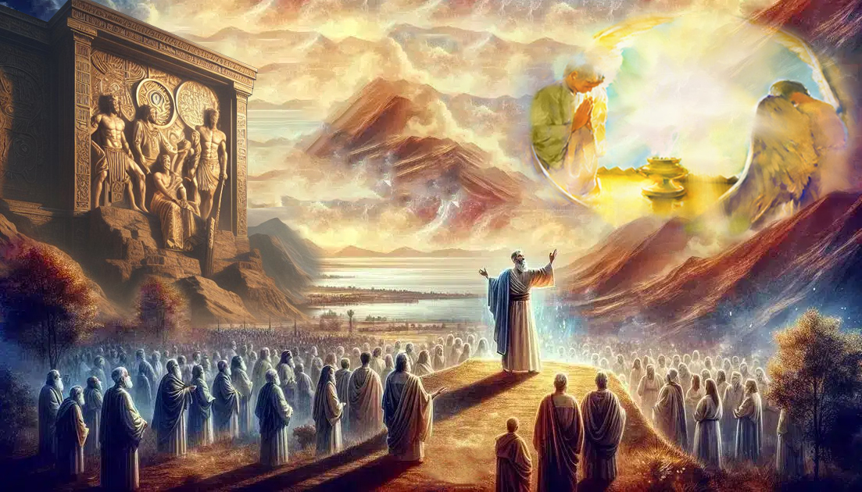
ယနေ့ရွေးချယ်ပါ
Lesson 13 for December 27, 2025

Slide 2
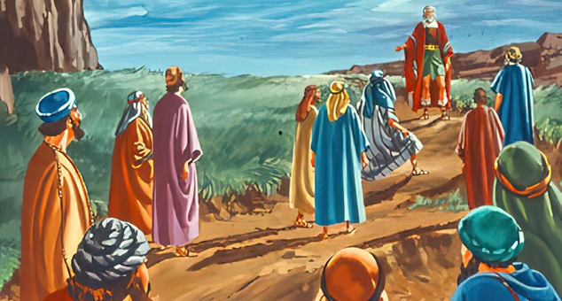
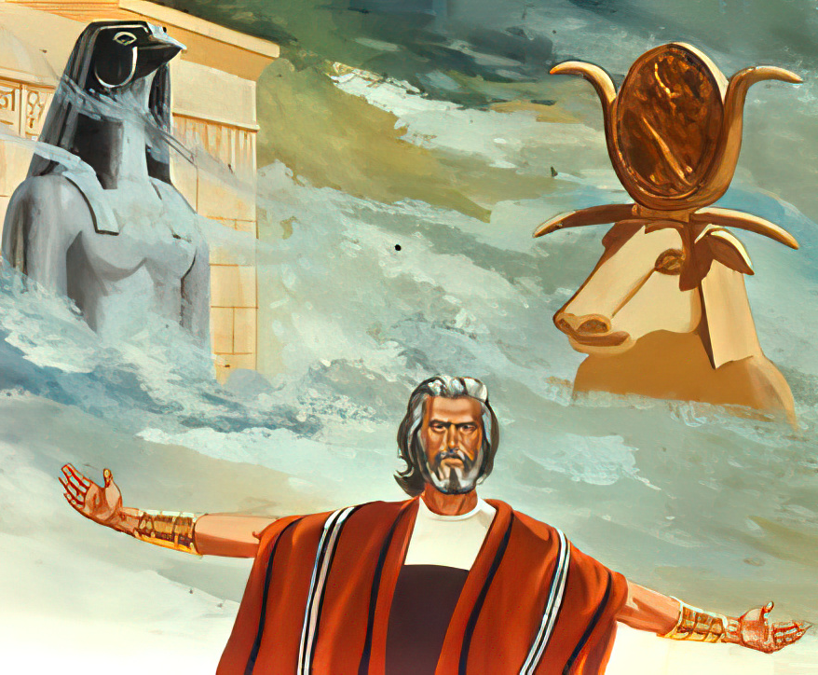
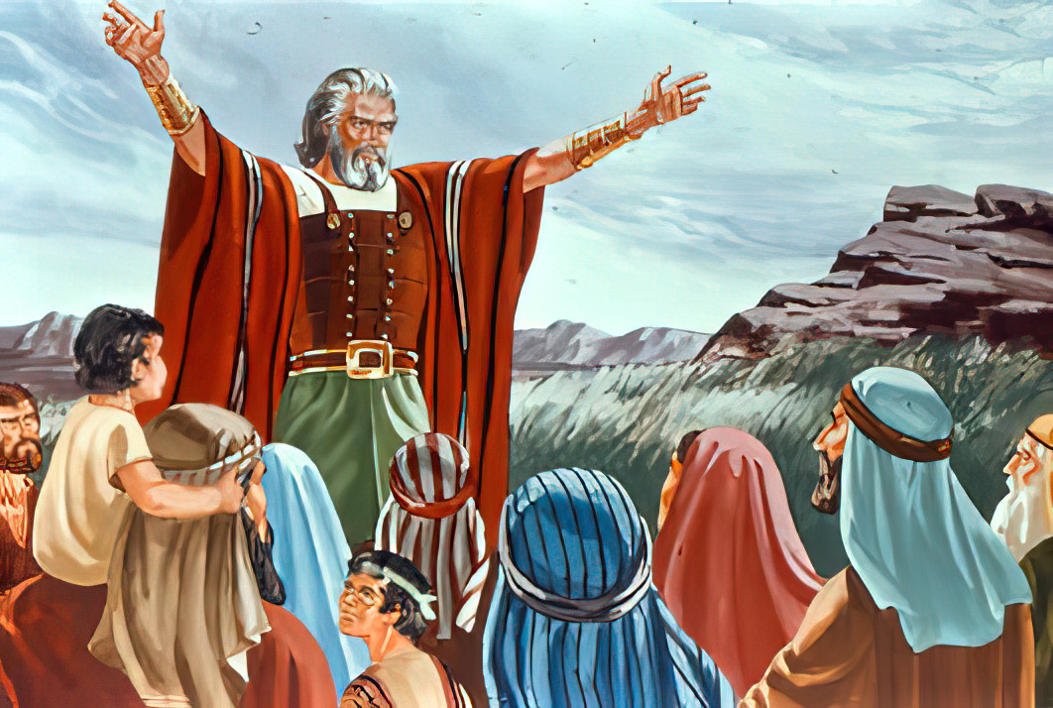
“ထာဝရဘုရားအားဝတ်မပြုကောင်းဟုသင်တို့ထင်လျှင်အဘယ်မည်သောဘုရားတို့အားသင်တို့ဝတ်ပြုမည်အရာကိုယနေ့ရွေးကြလော့။....ငါနှင့်ငါ့အိမ်သားဖြစ်လျှင်ထာဝရဘုရားကိုသာဝတ်ပြု မည်”(ယောရှု၊ ၂၄း၁၅)။

Slide 3

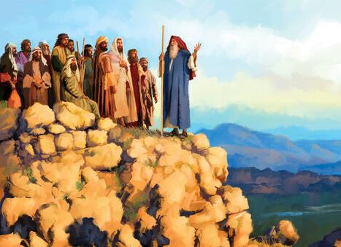
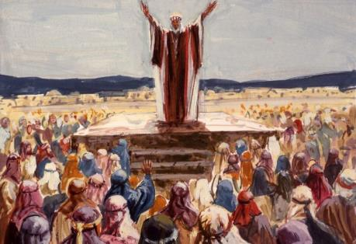
ယောရှုသည်မိမိ၏ဘဝအဆုံးသတ်ချိန်နီးကပ်လာပြီဖြစ်ကြောင်းသတိမူမိသည်။ သူသည်ကောင်းသောတိုက်ပွဲကိုတိုက်ခိုက်ခဲ့ပြီ။ပြေးပွဲကို ဆုံးခန်းတိုင်ပြေးခဲ့ပြီ။ ယုံကြည်ခြင်းကိုစောင့်ရှောက်ထိန်းသိမ်းခဲ့ပြီ။ပေါလုကဲ့သို့ပင်ဖြောင့်မတ်ခြင်း သရဖူကို ယုံကြည်စိတ်ချစွာဖြင့် စောင့်မျှော်နိုင်ပြီ (၂ တိ၊ ၄:၇-၈)။
ဒါပေမဲ့ကာလက်လိုပဲတခြားသူတွေကမီးရှူးတိုင်ကိုယူပြီးဘုရားသခင်ရဲ့လူတွေကိုမှန်ကန်တဲ့လမ်းကြောင်းပေါ်ပို့ဆောင်ပေးမယ်ဆိုတာသေချာအောင် လုပ်ရဦးမှာပါ။
ထို့ကြောင့် သူသည် သစ္စာစောင့်ထိန်းခြင်းဆိုင်ရာ ပဋိညာဉ်ကို အသစ်ပြုရန်နှင့် ဘုရားသခင်ကို အစေခံသည့်ဘဝကို ရွေးချယ်ရန် တိုက်တွန်းရန်အတွက် လူများကို ရှေခင်မြို့၌ စုရုံးစေခဲ့သည်။
ဘုရားသခင်ရေးသားခဲ့သောဇာတ်လမ်း(ယောရှု ၂၄:၁-၁၃)
သမာဓိရှိရန် တိုက်တွန်းခြင်း (ယောရှု ၂၄:၁၄-၁၅)
လူတို့ကိုရွေးကောက်တင်မြှောက်ခြင်း(ယောရှု ၂၄:၁၆-၂၁)
ပဋိညာဉ်သစ် (ယောရှု ၂၄:၂၂-၂၈)
ဇာတ်လမ်း၏ အဆက် (ယောရှု ၂၄:၂၉-၃၃)

Slide 4


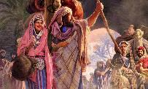
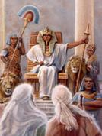
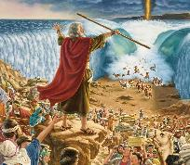
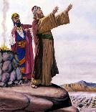
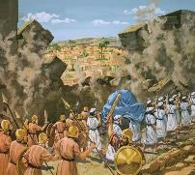
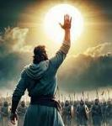
ဘုရားသခင်ရေးသားခဲ့သောဇာတ်လမ်း(ယောရှု ၂၄:၁-၁၃)
'ငါ​သည် သင်​တို့​မ​ထွန်ယက်​သော​မြေ​၊ သင်​တို့​မ​တည်ဆောက်​သော​မြို့​များ​ကို သင်​တို့​အား​ပေး​သဖြင့် သင်​တို့​သည် ထို​မြို့​တို့​တွင် နေထိုင်​ရ​ကြ​၏​။ သင်​တို့​မ​စိုက်ပျိုး​သော​စပျစ်ခြံ​များ​၊ သံလွင်ခြံ​များ​မှ အသီး​ကို​လည်း​စား​ရ​ကြ​၏​’​ဟု မိန့်​တော်မူ​၏​။ 'ယောရှုမှတ်စာ 24:13
ယောရှု၏ နောက်ဆုံးမိန့်ခွန်းအတွက် ရွေးချယ်ခဲ့သောနေရာမှာ သမိုင်းဝင်နေရာတစ်ခုဖြစ်သည့် ရှေခင်မြို့ဖြစ်သည် (ယောရှု ၂၄:၁)။
အာဗြဟံ ခါနာန်ပြည်တွင် ပထမဆုံးစခန်းချခဲ့သောနေရာဖြစ်သည် (ကမ္ဘာဦး ၁၂:၆)
ယာကုပ် ခါနာန်ပြည်တွင် ပထမဆုံးစခန်းချခဲ့သောနေရာဖြစ်သည် (ကမ္ဘာဦး ၃၃:၁၈)
ယာကုပ်ရရှိခဲ့သော တစ်ခုတည်းသောပိုင်ဆိုင်မှုဖြစ်သည် (ကမ္ဘာဦး ၃၃:၁၉)
ထိုနေရာတွင် ယာကုပ်သည် သူ့မိသားစုပိုင်ဆိုင်နေဆဲဖြစ်သော တစ်ပါးအမျိုးသားနတ်ဘုရားများကို မြှုပ်နှံခဲ့သည် (ကမ္ဘာဦး ၃၅:၄)
ယောရှုသည်မိမိ၏ဘိုးဘေးတေရဟ် ကိုးကွယ်ခဲ့သော“တပါးသောဘုရားများ” အကြောင်းဖြင့် စတင်မိန့်မှာခဲ့သည် (ယောရှု ၂၄:၂)။ ထို့နောက် ဘုရားသခင် ပြုတော်မူခဲ့သမျှတို့ကို “ငါ” ဟူသောစကားဖြင့်သူတို့အားသတိရစေခဲ့သည်ငါယူဆောင်သွားသည်၊ငါထုတ်ဆောင်သည်၊ငါတိုးပွားစေသည်၊ငါစေလွှတ်သည်၊ငါဒဏ်ခတ်သည်၊ငါထွက်စေသည်၊ငါဝင်စေသည်၊ငါလွတ်မြောက်စေသည်၊ငါဖျက်ဆီးသည်၊ငါနားမထောင်အံ့၊ငါလွှတ်မြောက်စေသည်၊ငါအပ်နှင်းသည်၊ငါယင်ကောင်စေလွှတ်သည်၊ငါမြေကိုပေးသည် (ယောရှု ၂၄:၃-၁၃)။
သမိုင်းတစ်လျှောက်နေထိုင်ခဲ့ဖူးသူစုစုပေါင်းအရေအတွက်မှာသေချာတိကျမှုမရှိဘဲခန့်မှန်းထားခြင်းဖြစ်သည်။ကျွန်ုပ်တို့ပြောနိုင်သည်မှာလက်ရှိလူဦးရေဆိုင်ရာဖြစ်စဉ်များဆက်လက်ဖြစ်ပေါ်နေပါကယနေ့အသက်ရှင်နေသူများထက်အတိတ်ကနေထိုင်ခဲ့သူများမှာအရေအတွက်အားဖြင့်များစွာပိုများသည်၊အနာဂတ်တွင်အသက်ရှင်နေမည့်သူများထက်လည်းများစွာပိုများသည်ဟူ၍သာဖြစ်သည်။စုစုပေါင်းအရေအတွက်ကိုကျွန်ုပ်တို့အတိအကျမသိသော်လည်း၎င်းသည်အလွန်များပြားသည့်အရေအတွက်ဖြစ်ပြီးကမ္ဘာမြေကြီးကကျွန်ုပ်တို့ကိုခန္ဓာကိုယ်များနှင့်တကွသယ်ဆောင်ထားခဲ့သည်ကိုလည်း တွေ့ရသည်။

Slide 5

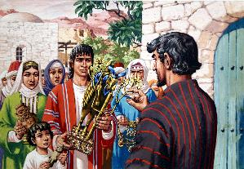
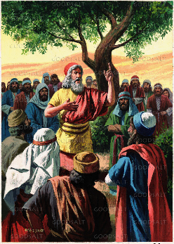
သမာဓိရှိရန် တိုက်တွန်းခြင်း (ယောရှု ၂၄:၁၄-၁၅)
'ထာဝရဘုရား​ကိုဝတ်​မ​ပြု​သင့်​ဟုသင်​တို့​ထင်မှတ်​လျှင်ယနေ့သင်​တို့​ဝတ်ပြု​လို​သည့်​ဘုရား​ကိုသင်​တို့​ရွေးချယ်​လော့​။ယူဖရေးတီး​မြစ် ​တစ်ဖက်ကမ်း​၌ သင်​တို့​ဘိုးဘေး​ဝတ်ပြု​ခဲ့​သော​အခြား​ဘုရား​များ​ကို ဝတ်ပြု​မည်လော​၊ သင်​တို့​နေထိုင်​ရာ​ပြည်​ရှိ အာမောရိ​လူမျိုး​တို့​၏​ဘုရား​ကို ဝတ်ပြု​မည်လော​။ ငါ​နှင့်​ငါ့​အိမ်သူအိမ်သား​တို့​မူကား ထာဝရဘုရား​ကို​သာ ဝတ်ပြု​မည်​”​ဟု ဆို​၏​။ 'ယောရှုမှတ်စာ 24:15
ယောရှုကလည်း ဗက်လမြို့၌ ယာကုပ်သည် ဘုရားသခင်နှင့် ပဋိညာဉ်သစ်တဖန် ချုပ်ဆိုမည့်အချိန်တွင် မိသားစုအား ကိုးကွယ်နေသော ရုပ်တုများကို စွန့်ပစ်ရန် ဖိတ်ခေါ်ခဲ့သကဲ့သို့၊ ယောရှုသည်လည်း လူတို့အား ဘုရားသခင်နှင့် ပဋိညာဉ်သစ်တဖန် ချုပ်ဆိုမည့်အချိန်တွင် မိမိတို့၏ ရုပ်တုများကို စွန့်ပစ်ရန် ဖိတ်ခေါ်ခဲ့သည် (ယောရှု ၂၄:၁၄ခ)။
သူတို့သည်ဘုရားသခင်ကိုကြောက်ရွံ့၍ကိုယ်တော်ကို“စိတ်ရင်းမှန်နှင့်သစ္စာတရား၌”အစေခံရမည် (ယောရှု ၂၄:၁၄က)။ဤသည်မှာအဘယ်အရာကိုဆိုလိုသနည်း။
ဘုရားသခင်ကို ကြောက်ရွံ့ရန်
မိမိထက်သာလွန်ကြီးမြတ်သောထိုအရှင်ကို ကြီးမြတ်စွာ ရိုသေခြင်းဖြင့် ဦးချပြသကဲ့သို့၊ ထိုအရှင်အား မိမိ၏ အရှင်ဘုရင်အဖြစ်လည်းကောင်း၊ သခင်အဖြစ်လည်းကောင်း လက်ခံခြင်းဖြစ်သည်။
ဘုရားသခင်ကို စိတ်စင်ကြယ်စွာ (ရိုးသားဖြောင့်မတ်စွာ) ဝတ်ပြုဆက်ဆံရန်
အပြစ်အနာအဆာ ကင်းသော ဝတ်ပြုခြင်း (ပူဇော်သက္ကာဖြစ်ရန်အတွက် "ပကတိအတိုင်း ပြည့်စုံသော" [စံနမူနာပြည့်စုံသော] သိုးနွားကို ဤသို့ အဓိပ္ပာယ်ဖွင့်ဆိုထားသည့် နည်းတူ)
ဘုရားသခင်ကို သစ္စာတရားနှင့် ဝတ်ပြုခြင်း။
သစ္စာရှိခြင်း၊ ယုံကြည်စိတ်ချရခြင်း၊ ကိုးစားအားထားရခြင်း၊ စိတ်နှလုံးခွဲဝေမှုမရှိခြင်း နှင့် တသမတ်တည်း ခိုင်မြဲစွာ ဆောင်ရွက်ခြင်းတို့ ဖြစ်ပါသည်။ ဘုရားသခင်က ကျွန်ုပ်အတွင်း၌ ပြုတော်မူပြီးသော အရာများအတွက် ကျေးဇူးတင်ခြင်းကို ကျွန်ုပ်၏ဘဝဖြင့် ထင်ဟပ်ပြသရန် ဖြစ်ပါသည်။

Slide 6

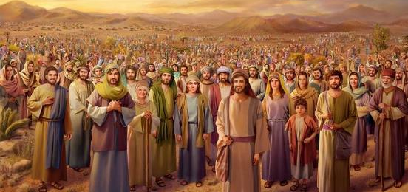
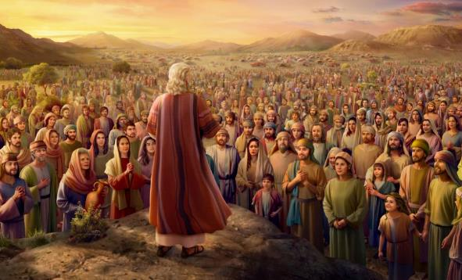
လူတို့ကိုရွေးကောက်တင်မြှောက်ခြင်း(ယောရှု ၂၄:၁၆-၂၁)
'ထိုအခါ လူ​တို့​က “​ထာဝရဘုရား​ကို စွန့်​၍ အခြား​ဘုရား​များ​ကို ဝတ်ပြု​ခြင်း​အမှု​သည် အကျွန်ုပ်​တို့​နှင့် ဝေး​ပါစေ​။ '
ယောရှုမှတ်စာ 24:16
လူအားလုံးက “မဖြစ်နိုင်ဘူး။ ငါတို့ သခင်ယေဟောဝါကို စွန့်ပြီး တခြားဘုရားတွေကို ကိုးကွယ်မှာ မဟုတ်ဘူး။ ငါတို့နဲ့ ငါတို့ ဘိုးဘေးတွေကိုအခုအချိန်အထိ လမ်းပြခဲ့တဲ့သူက ယေဟောဝါတစ်ပါးပဲ” လို့ ပြန်ဖြေကြတယ်။ (ယောရှု ၂၄:၁၇၊ ၁၈)
လူတို့၏ဆုံးဖြတ်ချက်အပေါ် ဂုဏ်ပြုမည့်အစား ယောရှုသည် မမျှော်လင့်ဘဲ “သင်တို့သည် ထာဝရဘုရားကို ဝတ်ပြုရန် မထိုက်တန်ကြ” (ယောရှု ၂၄:၁၉) ဟု တုံ့ပြန်ခဲ့သည်။ မည်မျှစိတ်ပျက်စရာကောင်းလိုက်သနည်း။
"ယောရှုသည် မိမိ၏ ဘိုးဘေးတို့ ထိုဂတိသစ္စာကို ပြုခဲ့သည်ကို (ထွက် ၁၉:၈) ကြားဖူးခဲ့ပြီး၊ နှစ်ပေါင်း ၄၀ အတွင်း သူတို့၏ ထိုကတိကို ထပ်ကာထပ်ကာ ဖောက်ဖျက်ခဲ့ပုံကို မျက်မြင်ကိုယ်တွေ့ ကြုံခဲ့ရသည်။"
"ဤပြင်းထန်သောတုံ့ပြန်မှုသည်၎င်း၏ရည်ရွယ်ချက်ကိုအောင်မြင်ခဲ့သည်။ မျိုးဆက်သစ်များသည် အမှားမျိုးကို ထပ်မလုပ်ရန် စိတ်ပိုင်းဖြတ်ခဲ့ကြသည် (ယောရှု ၂၄:၂၁)။"

Slide 7


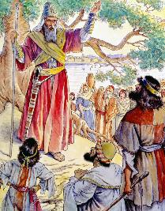
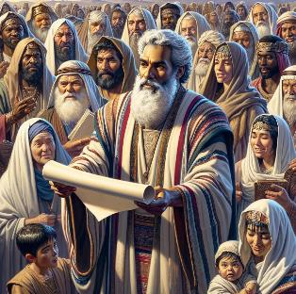
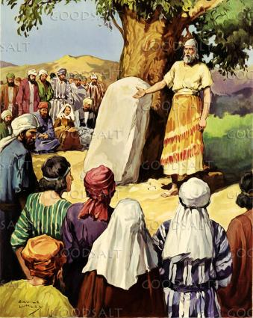
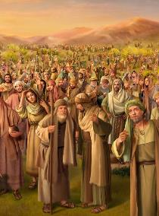
ပဋိညာဉ်သစ် (ယောရှု ၂၄:၂၂-၂၈)
'ထို​နေ့​တွင် ယောရှု​သည် လူ​တို့​နှင့် ပဋိညာဉ်​ဖွဲ့​ပြီး ရှေခင်​မြို့​၌ သူ​တို့​အဖို့ ပြဋ္ဌာန်းချက်​၊ စီရင်ထုံးဖွဲ့ချက်​တို့​ကို ချမှတ်​ပေး​လေ​၏​။ 'ယောရှုမှတ်စာ 24:25
သူ၏မိန့်ခွန်းကို အဆုံးသတ်ရန်အတွက် ယောရှုက သူတို့အား “သင်တို့တွင်ရှိသော” ဘုရားများကို ဖယ်ရှားပြီး သူတို့၏စိတ်နှလုံးကို ဘုရားသခင်ထံ ပြန်လှည့်ရန် တောင်းဆိုခဲ့သည် (ယောရှု ၂၄:၂၃)။
"တတိယအကြိမ်မြောက်အနေနှင့်၊လူတို့သည်ဘုရားသခင်ကိုအစေခံရန်ကတိပြုခဲ့ကြသည်(ယောရှု ၂၄:၂၄)။ ပဋိညာဉ်သစ်ကိုအတည်ပြုခဲ့ပြီး၊မောရှေကဲ့သို့ပင်ယောရှုသည်"သူတို့အားပညတ်တရားများကိုပေးသနားတော်မူ၏" (ယောရှု ၂၄:၂၅)။"
"ဘုရားသခင်နှင့်ပြုထားသောပ ဋိညာဉ်သည်သူနှင့်ရှိသည့်အသက်တာဆက်ဆံရေးပေါ်အခြေခံပြီး စည်းမျဉ်းစည်းကမ်းများသက်သက်ဖြင့်အပြည့်အဝဖော်ပြ၍မရနိုင်သော်လည်း၊ပဋိညာဉ်ထဲတွင်ဆက်လက်တည်ရှိစေရန်အထောက်အကူပြု မည့်ရှင်းလင်းသောသတိပေးချက်များကို ချန်ထားရန်လိုအပ်ကြောင်း ယောရှုနားလည်ခဲ့သည်။"
သူသည် ပဋိညာဉ်ကို စာဖြင့် ရေးမှတ်ထား၍၊ သူတို့ ပြုလုပ်ခဲ့သည့် ကတိကဝတ်အတွက် သက်သေအဖြစ် ကျောက်တိုင်တစ်တိုင်၊ အထိမ်းအမှတ် အဆောက်အအုံကို တည်ဆောက်ခဲ့သည် (ယောရှု ၂၄:၂၆-၂၇)။”

Slide 8

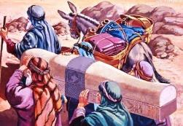
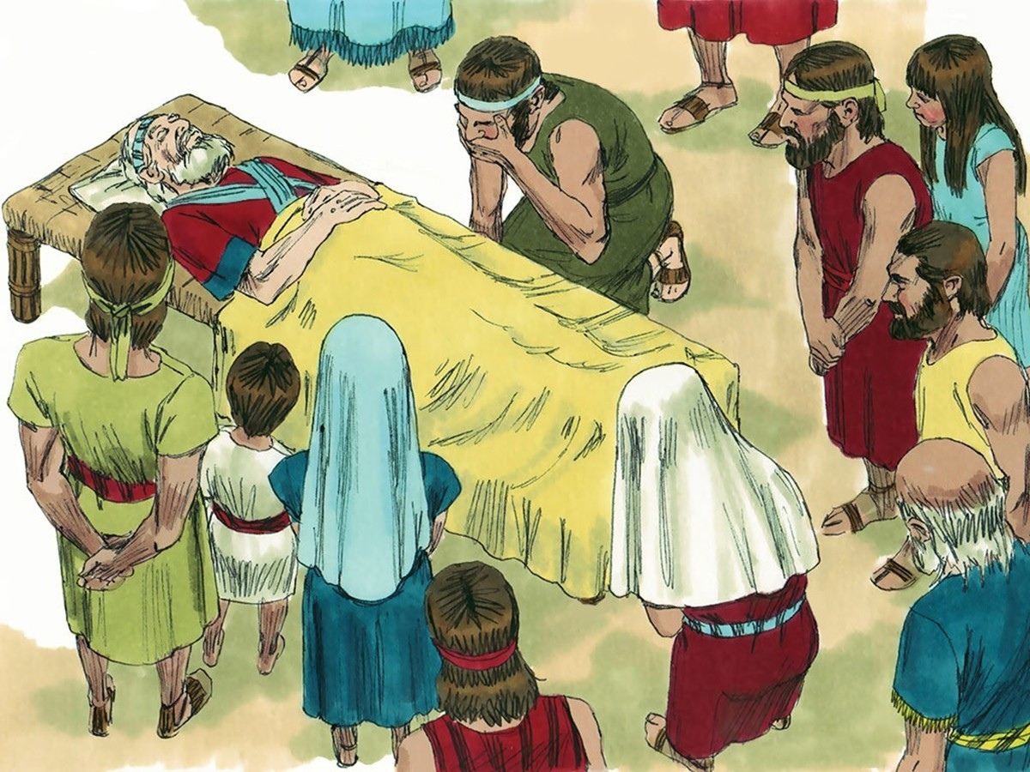
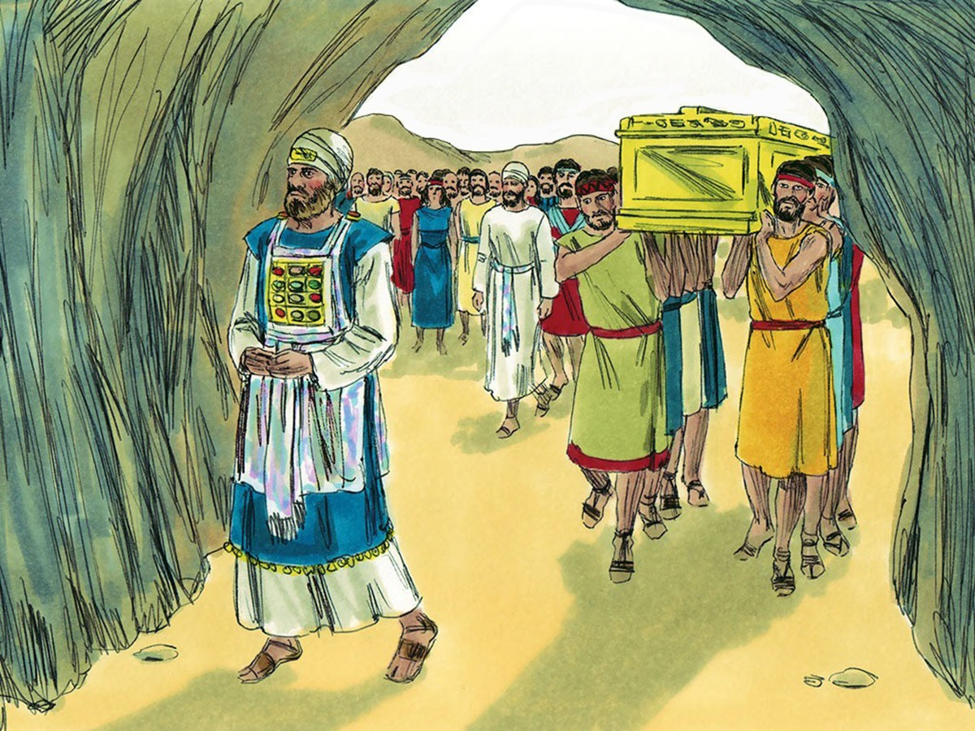
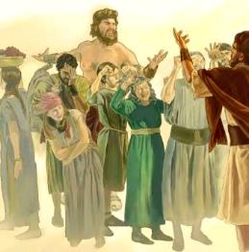
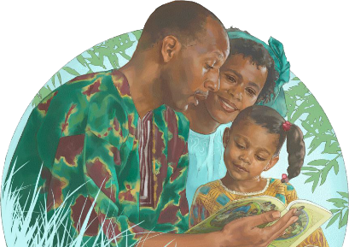
ဇာတ်လမ်း၏အဆက် (ယောရှု ၂၄:၂၉-၃၃)
'အစ္စရေး​လူမျိုး​တို့​သည်ယောရှု​အသက်ရှင်​စဉ်​ကာလ​ပတ်လုံး​တွင်​လည်းကောင်း​၊ယောရှု​သေဆုံး​သွား​ပြီးနောက်အစ္စရေး​လူမျိုး​တို့​အတွက် ထာဝရဘုရား​ပြု​တော်မူ​ခဲ့​သည့်​အရာ​ရှိသမျှ​တို့​ကိုသိမြင်​သော​အသက်ရှင်​ကျန်ရစ်​သေး​သည့်သက်ကြီးဝါကြီး​တို့​လက်ထက်​ကာလ​ပတ် လုံး​တွင်​လည်းကောင်း ထာဝရဘုရား​ကို​သာ ဝတ်ပြု​ကြ​၏​။ 'ယောရှုမှတ်စာ 24:31
ယောရှုဝတ္ထုသည်သင်္ဂြိုဟ်ခြင်းသုံးခုဖြင့်အဆုံးသတ်သည်။၎င်းတို့အနက်ရာစုနှစ်များစွာကပရောဖက်ပြုခဲ့သောတစ်ခုမှာယာကုပ်၏အမွေမြေတွင်ယောသပ်ကိုသင်္ဂြိုဟ်ခြင်းဖြစ်သည် (ကမ္ဘာဦး ၅၀:၂၄-၂၆; ယောရှု ၂၄:၃၂)။
"အဲဂုတ္တုပြည်မှထွက်လာခဲ့ကြသောပုန်ကန်သောမျိုးဆက်သည်ကန္တာရ၌သင်္ဂြိုဟ်ခြင်းခံခဲ့ရသည်။သို့သောမိမိတို့၏အမွေပိုင်နယ်မြေအတွင်း၌၊ သစ္စာမဲ့သောမျိုးဆက်အတွင်း သစ္စာရှိခဲ့သူများဖြစ်သည့် ယောရှုနှင့် ဧလာဇာတို့နှင့်အတူ မျိုးဆက်သစ်သည် သင်္ဂြိုဟ်ခြင်းခံရမည်ဖြစ်သည် (ယောရှု ၂၄:၂၉-၃၀၊ ၃၃)။"
ဤမျိုးဆက်သစ်သည် သစ္စာရှိနေဆဲဖြစ်သည် (ယောရှု ၂၄:၃၁)။ သို့သော် နောက်မျိုးဆက်ကော (တရားသူကြီး ၂:၁၀-၁၁)။
"မျိုးဆက်တိုင်းသည်ဘုရားသခင်နှင့်မိမိတို့ကိုယ်ပိုင်ပဋိညာဉ်ကို ပြုလုပ်ရမည်။ မိဘများ၏ ယုံကြည်ခြင်းက သူတို့ကို မှန်ကန်သော ဆုံးဖြတ်ချက်ချနိုင်ရန် ကူညီပေးနိုင်ပါသည်။ သို့သော် ဆုံးဖြတ်ချက်မှာ သူတို့၌ ရှိသည်။ သို့ဖြစ်၍ ယနေ့ သင်တို့ဆုံးဖြတ်ချက်ချကြပါလေ။'ငါနှင့်ငါ၏အိမ်သူအိမ်သားတို့မူကား ထာဝရဘုရားကိုသာဝတ်ပြုကြမည်' (ယောရှု ၂၄:၁၅)။"

Slide 9

"ကျွန်ုပ်တို့၏ဗိုလ်ချုပ်ကြီး (ခရစ်တော်) သည်စစ်ပွဲတစ်ခုတလျှောက် ဘယ်သောအခါမျှမရှုံးဖူးသူဖြစ်ပြီး၊သူ၏လက်အောက်တွင်အမှုထမ်းရန်စာရင်းသွင်းထားသူတိုင်းအားဆန္ဒအလျောက်သစ္စာရှိသောအမှုတော်ကိုမျှော်လင့်တော်မူသည်။ ကောင်းမှုအင်အားစုများနှင့် မကောင်းမှုအင်အားစုများအကြား ယခုဖြစ်ပွားနေသောအမှန်အမှားတိုက်လှန်ပွဲတွင်၊ ဓမ္မဆရာများသာမက သာမန်ယုံကြည်သူများပါအားလုံးပါဝင်ရန်ကိုသူမျှော်လင့်တော်မူသည်။ သူ၏စစ်သည်တော်အဖြစ်စာရင်းသွင်းထားသူအားလုံးသည်တစ်ဦးချင်းစီ၏တာဝန်ကိုထက်သန်စွာသိမြင်လျက်၊ချက်ချင်းအသင့်ပြင်နိုင်သောစစ်သည်များအဖြစ်သစ္စာရှိစွာအမှုတော်ထမ်းဆောင်ရမည်။"
EGW (Testimonies for the Church, vol. 9, p. 116)

